Slide 1



ĐẠO ĐỨC
BIẾT BÀY TỎ Ý KIẾN

Slide 2
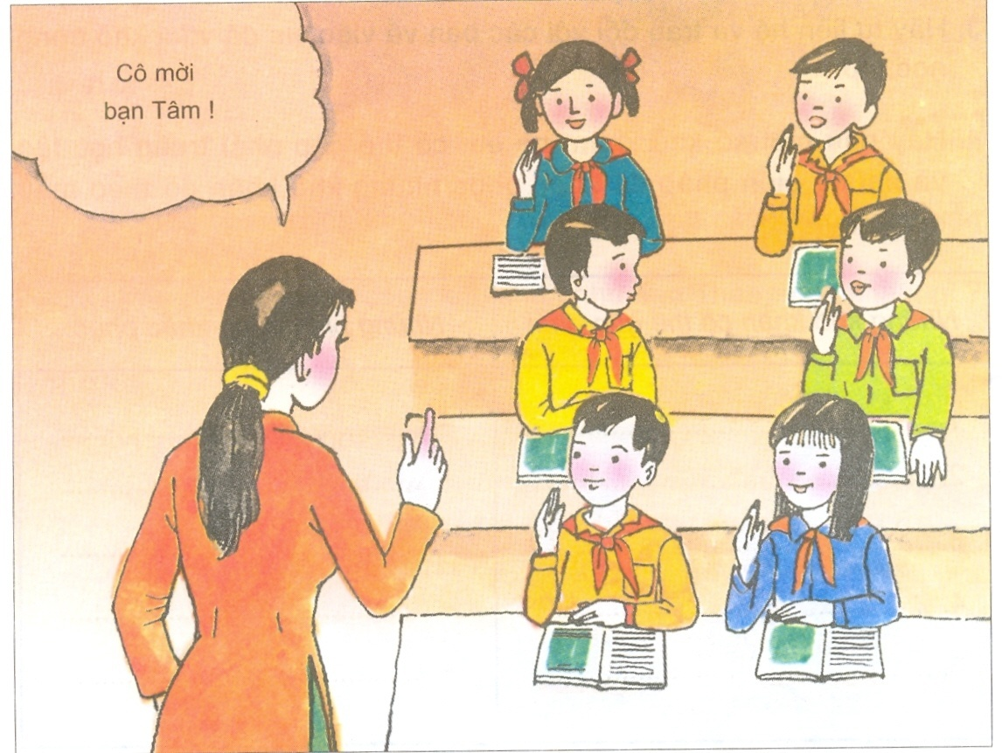
Thứ hai ngày 4 tháng 10 năm 2021
Đạo đức
Biết bày tỏ ý kiến

Slide 3
TÌNH HUỐNG
1. Em sẽ làm gì nếu được phân công làm một việc không phù hợp với khả năng của mình?
2. Em sẽ làm gì nếu em bị cô giáo hiểu lầm và phê bình?
3. Em sẽ làm gì để được bố mẹ cho đi xem xiếc vào chủ nhật này trong khi bố mẹ dự định cho em đi chơi công viên?
4. Em sẽ làm gì nếu muốn được tham gia vào một hoạt động nào đó của lớp, của trường nhưng chưa được phân công?

Slide 4
XỬ LÝ TÌNH HUỐNG
1. Em sẽ làm gì nếu được phân công làm một việc không phù hợp với khả năng của mình?
* Em sẽ gặp cô giáo để xin cô cho việc khác phù hợp hơn.
2. Em sẽ làm gì nếu em bị cô giáo hiểu lầm và phê bình?
* Em sẽ giải thích để cô không hiểu lầm.

Slide 5
XỬ LÝ TÌNH HUỐNG
3. Em sẽ làm gì để được bố mẹ cho đi xem xiếc vào chủ nhật này trong khi bố mẹ dự định cho em đi chơi công viên?
*Em sẽ xin bố mẹ cho em đi xem xiếc.
4. Em sẽ làm gì nếu muốn được tham gia vào một hoạt động nào đó của lớp, của trường nhưng chưa được phân công?
*Em nói với người tổ chức về nguyện vọng và khả năng cảu mình

Slide 6
GHI NHỚ
Mỗi trẻ em đều có quyền mong muốn, có ý kiến riêng về những việc liên quan đến trẻ em. Em cần mạnh dạn chia sẻ, bày tỏ những ý kiến, mong muốn của mình với những người xung quanh một cách rõ ràng, lễ độ.

Slide 7
Bài 1: Em hãy nhận xét về những hành vi, việc làm của từng bạn trong mỗi trường hợp dưới đây:
a. Bạn Dung rất thích múa, hát. Vì vậy, bạn đã ghi tên tham gia vào đội văn nghệ của lớp.
b. Để chuẩn bị cho buổi liên hoan lớp, các bạn phân công Hồng mang khăn trải bàn. Hồng rất lo lắng vì nhà mình không có khăn nhưng lại ngại không dám nói.
c. Khánh đòi bố mẹ mua cho một chiếc cặp mới và nói sẽ không đi học nếu không có cặp mới.
Kết luận: Việc làm của Dung là đúng. Vì bạn đã biết bày tỏ mong muốn nguyện vọng của mình. Còn việc làm của bạn Hồng và Khánh chưa đúng.

Slide 8
Bài 2: Bày tỏ ý kiến
Tán thành
Không tán thành
a. Trẻ em có quyền mong muốn, có ý kiến riêng về các vấn đề có liên quan đến trẻ em.
b. Cách chia sẻ, bày tỏ ý kiến phải rõ ràng và tôn trọng người nghe.
c. Trẻ em cần lắng nghe, tôn trọng ý kiến của người khác.
d. Người lớn cần lắng nghe ý kiến của trẻ em.
đ. Mọi ý muốn của trẻ em đều phải được thực hiện.
*Kết luận: Các ý kiến (a),(b),(c) là đúng. Ý kiến (d) là sai vì chỉ có những mong muốn thực sự có lợi cho phát triển của chính các em và phù hợp với hoàn cảnh thực tế của gia đình, của dất nước mới cần được thực hiện.

Slide 9

  KẾT LUẬN CHUNG
  - Trẻ em có quyền có ý kiến và trình bày ý kiến về những vấn đề có liên quan đến trẻ em.
  - Ý kiến của trẻ em cần được tôn trọng. Tuy nhiên không phải ý kiến nào của trẻ em cũng phải được thực hiện mà chỉ có những ý kiến phù hợp với điều kiện hoàn cảnh của gia đình, của đất nước và có lợi cho sự phát triển của trẻ em.
  - Trẻ em cũng cần biết lắng nghe và tôn trọng ý kiến của người khác.

Slide 10
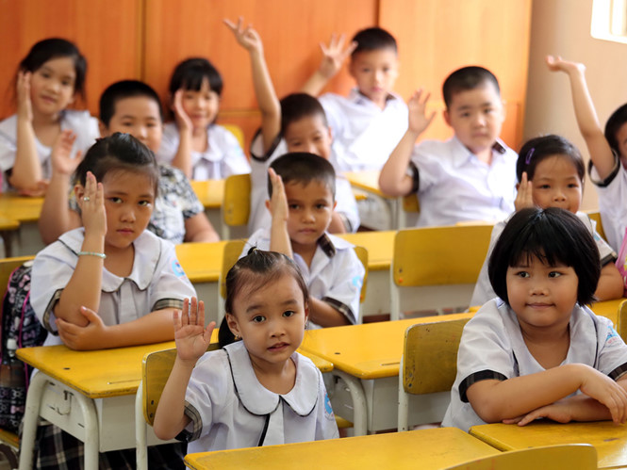

Slide 11
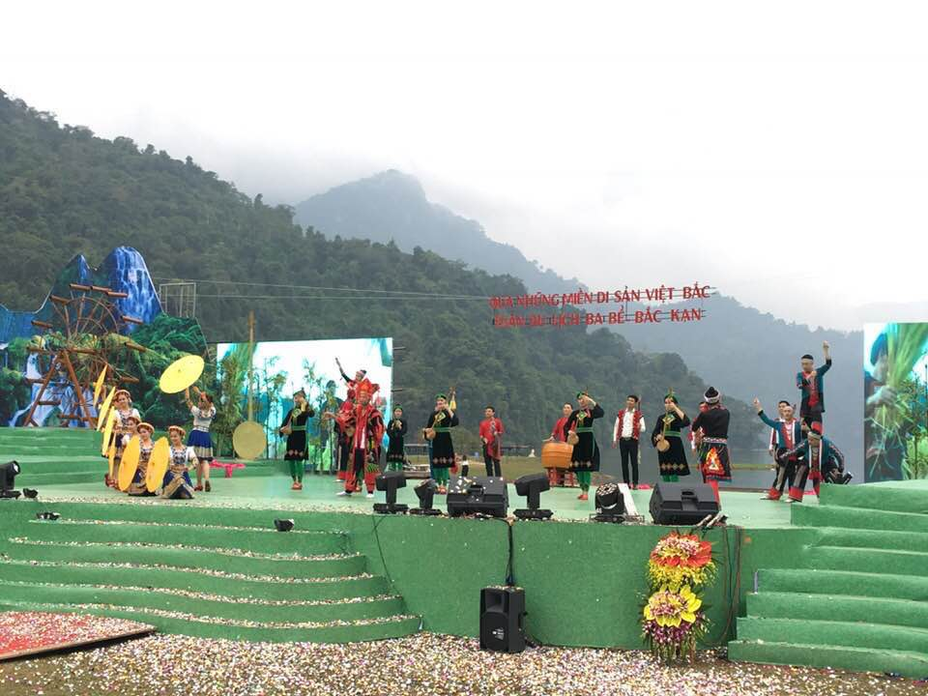

Slide 12


Slide 13


Slide 14


Slide 15




CHÀO
CÁC EM !
.

